Slide 1

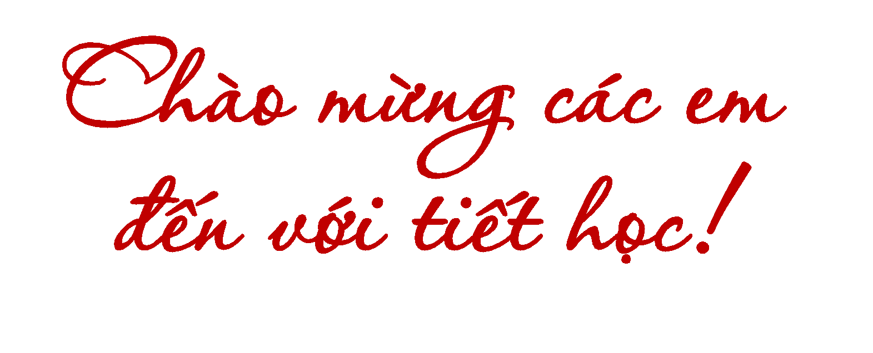

Slide 2

Các em hãy xem video sau đây và chia sẻ:
Em có ấn tượng nhất với câu hát nào? Vì sao?

Slide 3
Notes:
Video trong file đính kèm

Slide 4
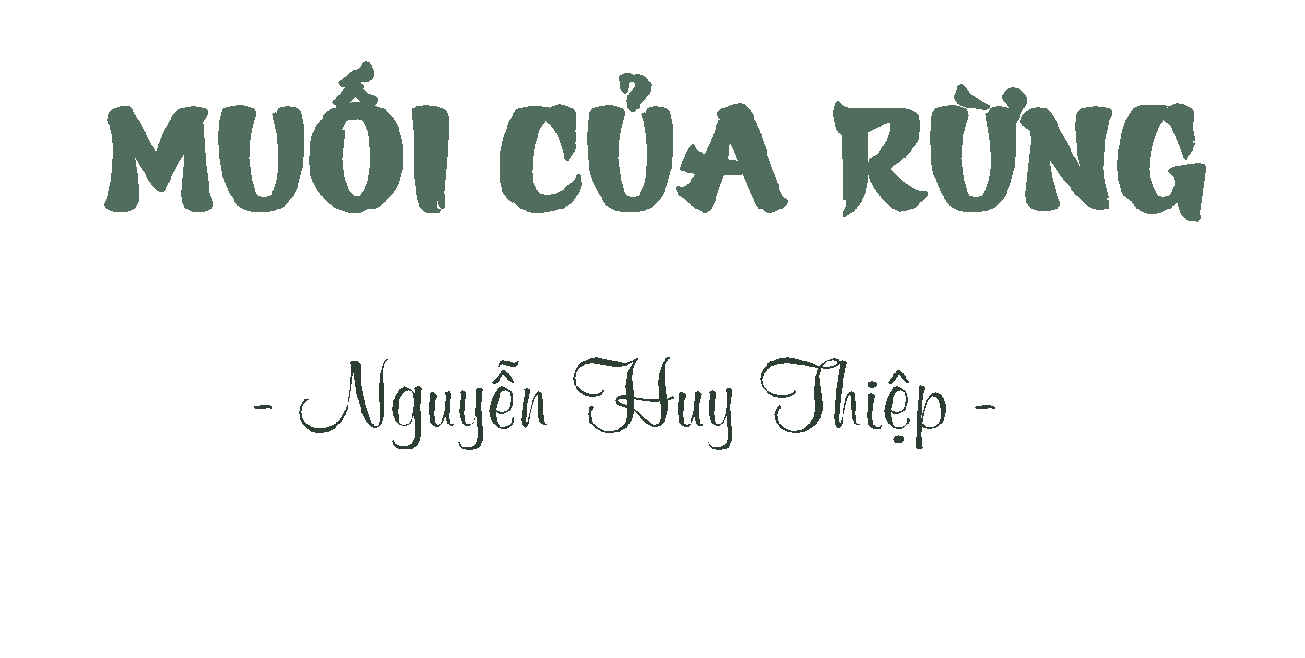


Slide 5
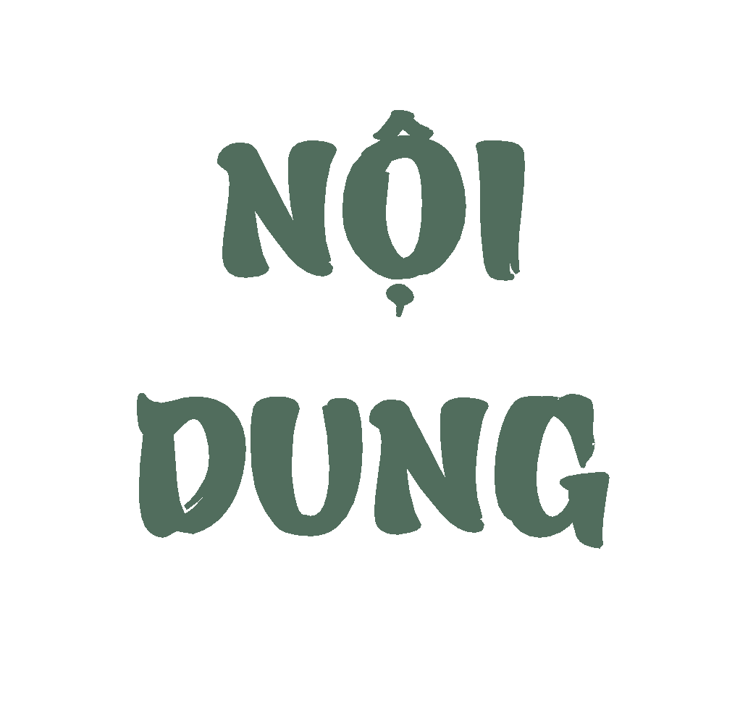
I. TÌM HIỂU CHUNG
II. ĐỌC - HIỂU VĂN BẢN
III. TỔNG KẾT
IV. LUYỆN TẬP
V. VẬN DỤNG

Slide 6
I
TÌM HIỂU CHUNG

Slide 7
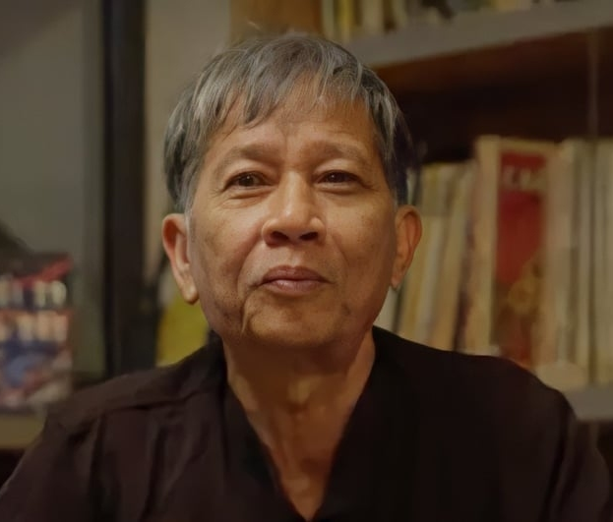
1. TÁC GIẢ
Nguyễn Huy Thiệp (1950- 2021)
Quê: Hà Nội
Sinh: Thái Nguyên
Ông nổi tiếng với các thể loại, kịch, tiểu thuyết, phê bình văn học và tiêu biểu nhất là truyện ngắn.

Slide 8



1. TÁC GIẢ
Ông có hơn 50 truyện ngắn, 10 kịch bản, 4 tiểu thuyết và nhiều bài phê bình văn học, tiểu luận.
Tác phẩm nổi bật như: Tướng về hưu, Không có vua, Những ngọn gió Hua Tát, Chảy đi sông ơi, Con gái thủy thần...

Slide 9
2. VĂN BẢN
  Truyện ngắn
a. Thể loại
  “Muối của rừng” viết năm 1986.
  Là tác phẩm nằm trong một chuỗi các tác phẩm về đề tài đi săn của ông.
b. Xuất xứ, hoàn cảnh

Slide 10
2. VĂN BẢN
c. Các sự kiện chính, ngôi kể và điểm nhìn
* Các sự kiện chính:
- Mùa xuân, ông Diểu đi săn, ông bắn hạ khỉ bố.
- Khỉ bố bị thương nặng, khỉ mẹ cứu khỉ bố.
- Khỉ con xuất hiện cướp súng của ông Diểu và rơi xuống vực với khẩu súng.
- Ông Diểu vác khỉ bố về, khỉ mẹ lẽo đẽo theo sau.
- Ông Diểu động lòng trước tình cảm của nhà khỉ, ông băng bó vết thương cho khỉ bố và tha cho nó.
- Ông Diểu trở về nhà trong làn mưa xuân và những đóa hoa tử huyền nở rộ mà 30 năm mới nở một lần.

Slide 11

2. VĂN BẢN
c. Các sự kiện chính, ngôi kể và điểm nhìn
* Ngôi kể, điểm nhìn:
- Ngôi kể thứ ba hạn tri.
- Điểm nhìn: nhân vật ông Diểu.

Slide 12
2. VĂN BẢN
+ Phần 1: “Sau tết Nguyên Đán...hang động đá vôi”: Bối cảnh cuộc đi săn của ông Diểu.
+ Phần 2: “Nhặt đất đá ném...Bết bên vai nó”: Hành trình ông Diểu săn đuổi chú khỉ.
d. Bố cục
+ Phần 3: “Ông Diểu đặt tay lên...chỗ con khỉ đực nằm”: Quá trình ông Diểu băng bó, chữa bệnh và quyết định phóng sinh chú khỉ.
+ Phần 4: Đoạn còn lại: Cảnh ông Diểu ra về gặp hoa tử huyền trong làn mưa xuân .

Slide 13
II
ĐỌC – HIỂU VĂN BẢN

Slide 14

1. NHÂN VẬT ÔNG DIỂU
PHIẾU BÀI TẬP – THẢO LUẬN NHÓM ĐÔI 5 PHÚT (Nhân vật ông Diểu)
Ngoại hình (tuổi tác, sức khỏe)
Quá trình đi săn của ông Diểu (Lý do ông Diểu muốn đi săn là gì? Cách hoạt động săn bắt của ông Diểu được mô tả như thế nào trong truyện)
Nội tâm (Nội tâm của ông Diểu có sự thay đổi như thế nào?)
Nhận xét sự chuyển biến suy nghĩ và tính cách?

Slide 15
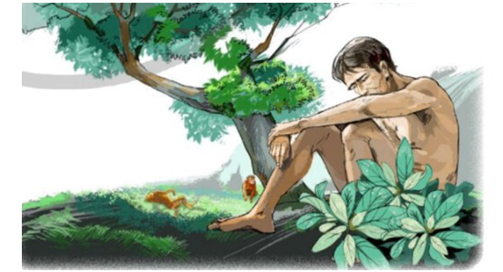
1. NHÂN VẬT ÔNG DIỂU
a. Ngoại hình:
Tuổi trung niên “tuổi sáu mươi”
Mắc bệnh thấp khớp nhưng đôi lúc cũng “nhanh nhẹn dẻo dai”.
Ông Diểu dù đã có tuổi, có những sa sút về sức khỏe nhưng vẫn theo đuổi đam mê đi săn.

Slide 16
1. NHÂN VẬT ÔNG DIỂU
b. Quá trình đi săn của ông Diểu
- Chuẩn bị đi săn: “bảo hộ, mặc ấm, đội nón lông và mang giày cao cổ”, “cầm theo cả túi xôi nếp”
- Đối tượng: “Sau nhiều lần cân nhắc, ông Diểu quyết định đi săn khỉ”.

Slide 17
1. NHÂN VẬT ÔNG DIỂU
b. Quá trình đi săn của ông Diểu
Ông Diểu bắn trúng vai khỉ bố
Ông trở về nhà với hai bàn tay trắng.
Ông đuổi theo khỉ con và khỉ con rơi xuống vực
Ông quay lại và nhận ra con khỉ cái vẫn đi theo ông từ trên núi, ông lưỡng lự rồi quyết định phóng sinh cho khỉ đực.
Ông Diểu leo lên mỏm đá để bắt khỉ đực
Ông đặt tay lên con khỉ đực và thấy nó nóng hầm hập…
Ông trần truồng, vừa bế vừa đỡ con khỉ tìm đường xuống núi.
Ông quyết định băng bó vết thương cho nó bằng chiếc quần lót đang mặc.

Slide 18
1. NHÂN VẬT ÔNG DIỂU
c. Nội tâm
Ban đầu: ông Diểu có cái nhìn đầy định kiến về loài vật.
Về sau: ông nhận ra loài vật cũng có sứ mệnh, ông rung động trước tình cảm thủy chung của loài vật.

Slide 19
1. NHÂN VẬT ÔNG DIỂU
Nhận xét: Nhân vật ông Diểu được xây dựng từ ngoại hình, hành động, nội tâm nhưng chủ yếu tính cách được thể hiện chủ yếu qua hành động, nội tâm.
Nhân vật đã có sự chuyển biến suy nghĩ và tính cách: từ cách nhìn nhận và hành xử đối với gia đình khỉ mang tính áp đặt chủ quan, vô cảm đến động lòng trắc ẩn.

Slide 20
2. NHỮNG YẾU TỐ KÌ ẢO
- Những yếu tố kì ảo trong truyện “Muối của rừng”:
+ Chi tiết: sương mù dâng lên cuồn cuộn sau khi chú khỉ con rơi xuống vách đá và cất lên những tiếng kêu thảm thiết.
Gợi lên không khí lạnh lẽo của màn sương vừa thể hiện nội tâm nhân vật cũng mờ mịt, bối rối và lạnh lẽo.
Thể hiện niềm tin chiến thắng của cái thiện.
Tạo nên một không khí huyền thoại .
+ Hình ảnh: hoa tử huyền
Những chi tiết này thể hiện chủ đề về nhân sinh.

Slide 21
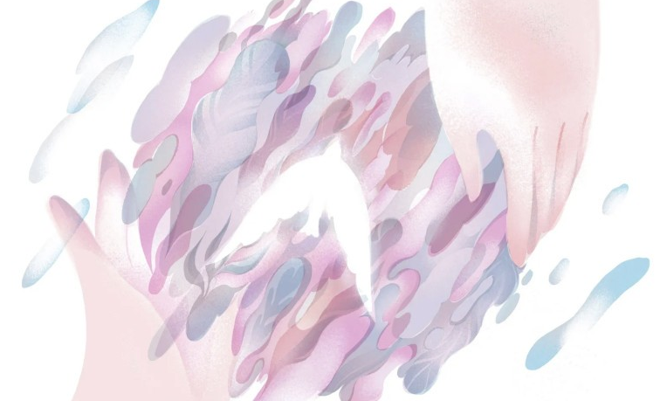
3. Ý NGHĨA HÌNH TƯỢNG “MUỐI CỦA RỪNG”
Muối của rừng chính là kết tinh của quá trình cái thiện chiến thắng cái ác trong mỗi con người.
Thông điệp của tác giả: đề cao mối quan hệ gắn bó giữa con người và thiên nhiên.

Slide 22
III
TỔNG KẾT

Slide 23
2. Nội dung
  Cốt truyện đơn giản
  Tình tiết hấp dẫn, xung đột, kịch tính
  Nhân vật chân thực, sinh động
  Ngôn ngữ giản dị, gần gũi
  Truyện ngắn đã gióng lên hồi chuông cảnh tỉnh về nạn săn bắt động vật trái phép.
  Con người cần ý thức bảo vệ các loài động vật nói riêng và bảo vệ thiên nhiên nói chung để góp phần làm cuộc sống tốt đẹp hơn.
1. Nghệ thuật

Slide 24
IV
LUYỆN TẬP

Slide 25
Câu 1: Tác phẩm “Muối của rừng” thuộc thể loại gì?
A. Nghị luận
B. Thuyết minh
C. Truyện ngắn
D. Phê bình văn học
C

Slide 26
Câu 2: Vì sao khi bắn hạ khỉ bố, ông Diểu lại thấy run sợ?
A. Vì sự hỗn loạn của bầy khỉ
B. Vì ông vừa làm điều ác
C. Vì nó tấn công ông
D. Vì ông Diểu bắn vào người
B

Slide 27
Câu 3: Hành động của khỉ cái sau khi khỉ đực bị bắn là gì?
A. Nó hoảng loạn khiếp sợ nhưng vẫn cố đến gần nâng khỉ đực dậy
B. Nó sợ hãi và bỏ trốn thật nhanh
C. Nó vẫn ôm theo khỉ con để chạy
D. Nó vẫn điềm nhiên nhìn ông Diểu bằng ánh mắt thù hận
A

Slide 28
Câu 4: Khi lấy được súng của ông Diểu, con khỉ con đã làm gì?
A. Nó thử bóp cò
B. Nó cầm súng và lăn xuống vực
C. Nó phá hủy súng
D. Nó đưa súng cho khỉ mẹi
B

Slide 29
Câu 5: Vì sao ông Diểu sợ hãi “kinh hoàng” đến mức phải chạy trốn?
A. Chứng kiến cảnh khỉ con rơi xuống vực cùng tiếng rú thê thảm
B. Vì bị khỉ cái tấn công
C. Vì bị khỉ con tấn công
D. Vì khỉ đực tỉnh dậy tấn công
A

Slide 30
Câu 6: Ông Diểu đã cầm máu cho con khỉ bằng:
A. Cái áo của ông
B. Bằng nhúm cỏ Lào
C. Bằng cây dương sỉ
D. Bằng ít thuốc ông cầm theo bên người
B

Slide 31
Câu 7: Khi rừng kết muối là điềm báo cho điều gì?
A. Đất nước thanh bình, mùa màng phong túc
B. Điềm báo nạn dịch hoành hành khắp nơi
C. Điềm báo những nguy hiểm cận kề cho người đi rừng
D. Điềm báo một năm đầy chông gai thử thách
A

Slide 32
Câu 8: Trong quan niệm của người kể chuyện, “muối của rừng” kết tinh từ đâu?
A. Từ sự may mắn
B. Từ lòng lương thiện
C. Từ công sức của những người đi rừng
D. Tất cả các đáp án trên
B

Slide 33
Câu 9: Đặc sắc nghệ thuật của văn bản là:
A. Viết truyện ngắn tinh tế và hấp dẫn
B. Tình tiết truyện lôi cuốn
C. Xây dựng hình tượng nhân vật đặc sắc, nghệ thuật ẩn dụ đầy tinh tế
D. Tất cả các đáp án trên
D

Slide 34
V
VẬN DỤNG

Slide 35
Theo Ha-ra-ri (Harari), có một quan niệm cho rằng: “Các sinh vật không phải người không có giá trị tự thân nào cả, chúng chỉ tồn tại vì lợi ích của chúng ta mà thôi.” Đọc truyện ngắn “Muối của rừng”, em có tán thành với quan niệm đó không? Vì sao?
- Gợi ý:
+ Em đồng tình/ không đồng tình
+ Lí giải phù hợp

Slide 36


